Slide 1
Product Baseline

Slide 2
Sommario
Dal PoC alla PB
Model-view-viewmodel
View
Model
ViewModel
Casi d’uso coperti
Requisiti soddisfatti

Slide 3
Dal PoC
Alla PB
Interfaccia grafica incompleta
Architettura inadeguata e superficiale
voice.json caricato da linea di comando all’avvio
Stampa di una sola relazione
Interfaccia grafica quasi completa
Architettura definita
Metodo di stampa revisionato
Introdotti elementi grafici aggiuntivi
Aggiunte più relazioni visibili contemporaneamente
Progettato metodo di configurazione
Caricamento file di configurazione per GUI (colori, path)

Slide 4
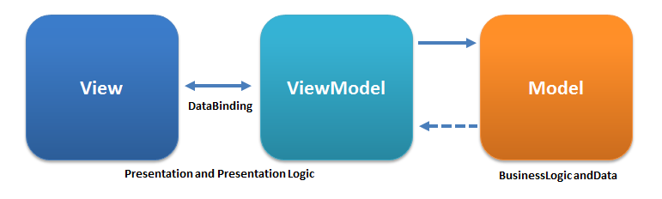
Model-view-viewmodel
Diagramma Model-view-viewmodel (eventualmente da rifare in PP)

Slide 5
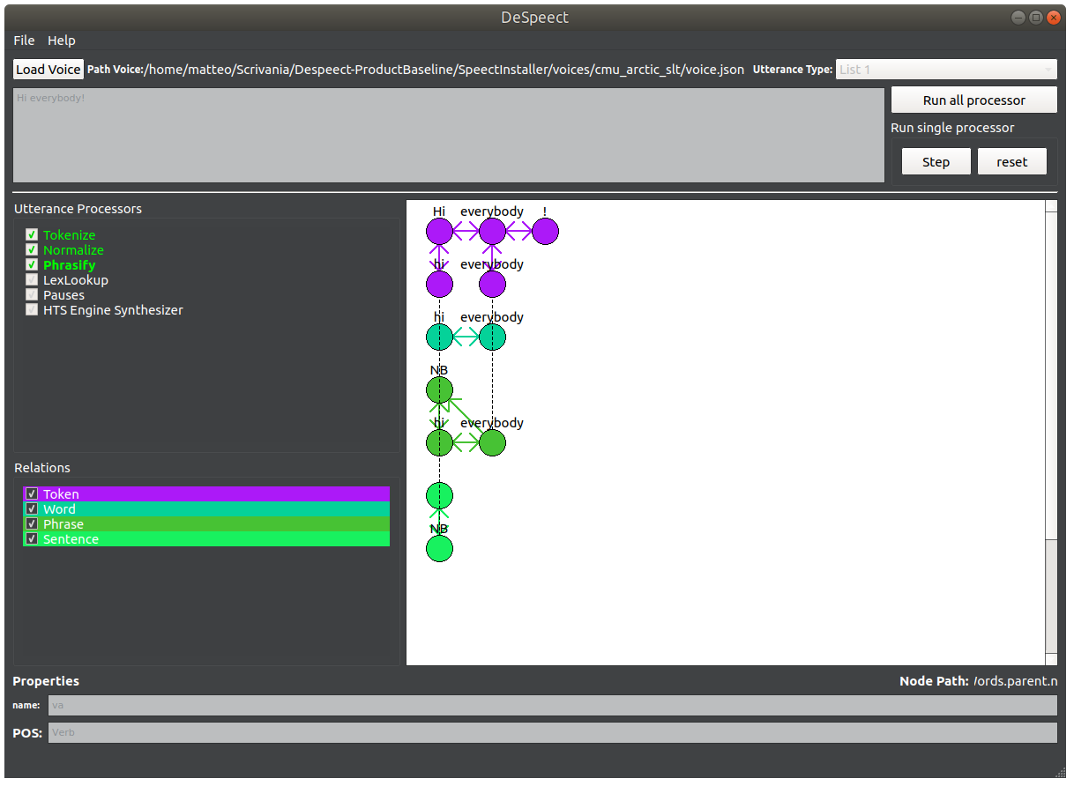
View
La View, conseguentemente all’uso del framework Qt, consiste di un file qml trasformato durante la compilazione in classi compatibili C++.
Il comportamento della View è gestito dal package ViewModel

Slide 6
Model
Diagramma delle classi

Slide 7
Model
Design pattern
Command
Incapsulamento delle varie funzionalità, così da renderle facilmente estensibili
Builder
Costruzione della lista di comandi da eseguire
Adapter
Incapsulamento di classi di Speect al fine di renderle pienamente compatibili con il paradigma ad oggetti e con il framework Qt

Slide 8
ViewModel
Diagramma delle classi

Slide 9
ViewModel
Design pattern
Observer
Implementati all’interno del framework per la gestione di slot e signals

Slide 10
Diagramma di sequenza - 1
Caricamento della voice

Slide 11
Diagramma di sequenza - 2
Esecuzione proccessor selezionati

Slide 12
Diagramma di sequenza - 3
Stampa grafo
Aggiunta linee

Slide 13
Casi d’uso coperti
Caso d’uso | Copertura architettura | Copertura codice
UC1 | X | X
UC2 | x | X
UC3 | x | X
UC3.1 | x | X
UC4 | X
UC4.1 | x
UC5 | x | X
UC6
UC6.1 | x | X
UC6.2
UC6.3
UC7 | x | X
UC7.1
UC7.2 | x | x
UC7.3 | x | x
Caso d’uso | Copertura architettura | Copertura codice
UC8
UC8.1
UC9
UC9.1
UC10 | x
UC10.1
UC11
UC11.1
UC12 | X
UC13
UC13.1 | X
UC13.2 | X | X
UC13.3
UC13.4
UC13.5 | X | X

Slide 14
Requisiti obbligatori funzionali soddisfatti
Requisito | Soddifacimento archittettura | Soddisfacimento codice
ROF0 | x | x
ROF1 | x | x
ROF2 | x | x
ROF2.1 | x | x
ROF3 | x | x
ROF3.1 | x
ROF4 | x
ROF4.1 | x
ROF4.1.1 | x
ROF4.2 | x
ROF6 | x
ROF7 | x | x
Requisito | Soddifacimento archittettura | Soddisfacimento codice
ROF8 | x | x
ROF8.1 | x
ROF9 | x | x
ROF9.1 | x
ROF9.2 | x | x
ROF9.3 | x | X
ROF9.3.1 | x
ROF9.5 | x | x
ROF9.6 | x | x
ROF9.7 | x | x
ROF9.9 | x
ROF14 | x | x

